Slide 1
Chương III.
Bài 1.
HÀM SỐ VÀ ĐỒ THỊ
10th grade

Slide 2
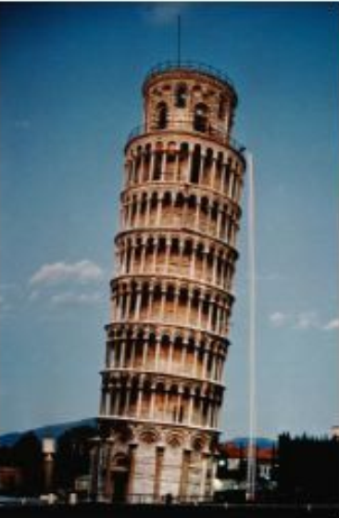
Bài toán mở đầu
Làm thế nào để mô tả được mối liên hệ giữa thời gian t và quãng đường đi được S của vật rơi tự do?
Làm thế nào để có được hình ảnh hình học minh họa mối liên hệ giữa hai đại lượng đó?

Slide 3
Chương III.
Bài 1.
HÀM SỐ VÀ ĐỒ THỊ
10th grade

Slide 4
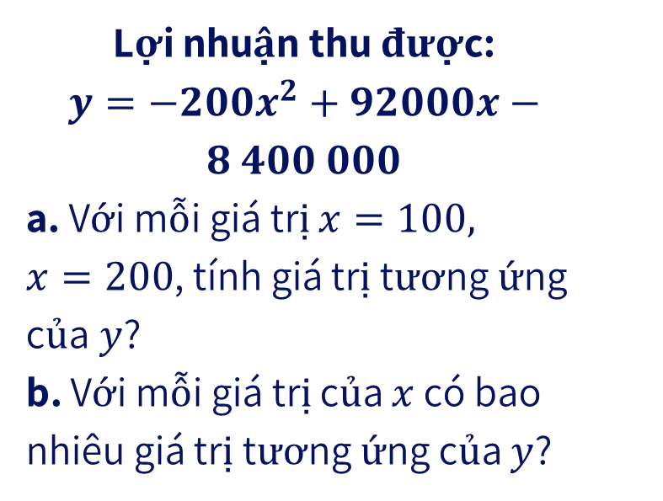
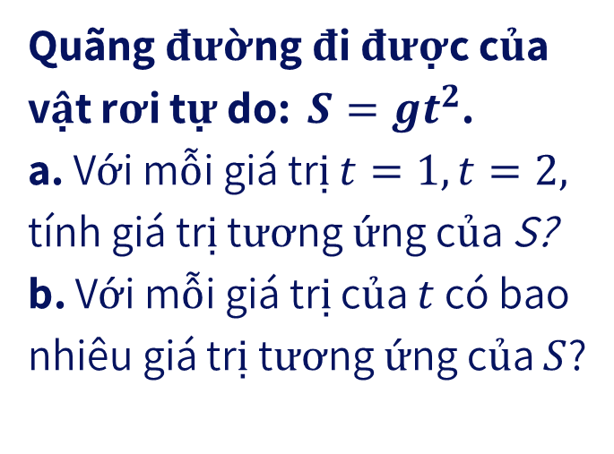
I. Hàm số
HĐ1: Nhóm 1, 3, 5
HĐ2: Nhóm 2, 4, 6
Lợi nhuận thu được: $y=−200x^{2}+92000x−8 400 000$
a. Với mỗi giá trị $x=100,$
$x=200$, tính giá trị tương ứng của$y$?
b. Với mỗi giá trị của $x$ có bao nhiêu giá trị tương ứng của $y$?
Quãng đường đi được của vật rơi tự do: $S=gt^{2}$.
a. Với mỗi giá trị $t=1, t=2,$ tính giá trị tương ứng của S?
b. Với mỗi giá trị của $t$ có bao nhiêu giá trị tương ứng của $S$?

Slide 5
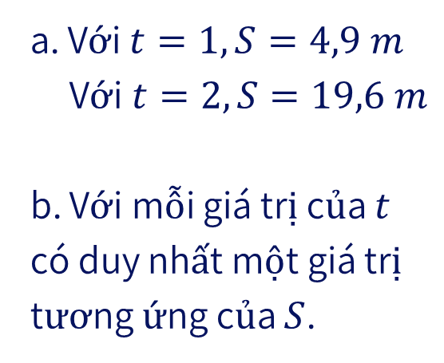
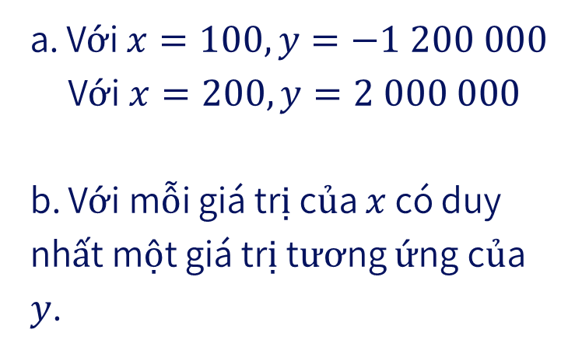
HĐ1
HĐ2
a. Với $t=1, S=4,9 m$
Với $t=2, S=19,6 m$
b. Với mỗi giá trị của $t$ có duy nhất một giá trị tương ứng của $S$.
a. Với $x=100, y=−1 200 000$
Với $x=200, y=2 000 000$
b. Với mỗi giá trị của $x$ có duy nhất một giá trị tương ứng của $y$.

Slide 6
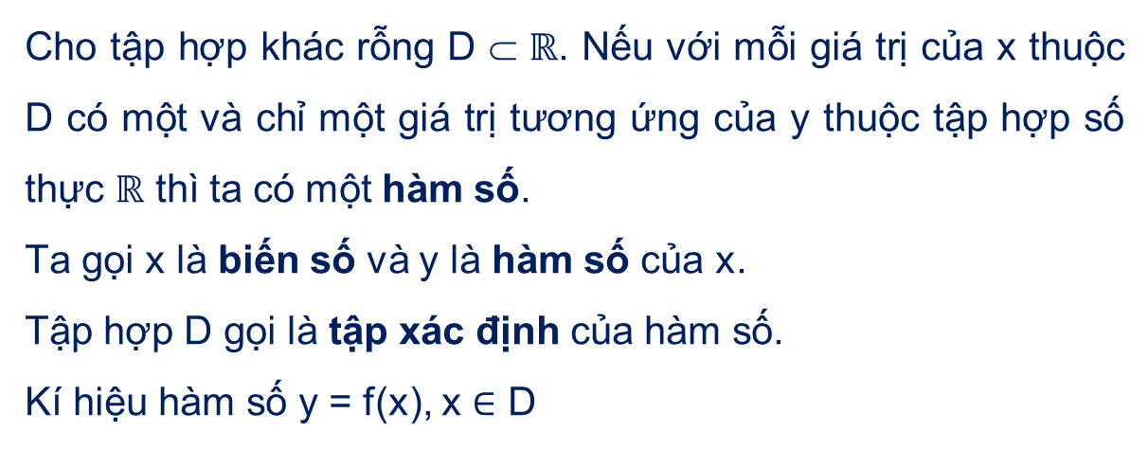
1. Định nghĩa
Cho tập hợp khác rỗng D ⊂ $ℝ$. Nếu với mỗi giá trị của x thuộc D có một và chỉ một giá trị tương ứng của y thuộc tập hợp số thực $ℝ$ thì ta có một hàm số.
Ta gọi x là biến số và y là hàm số của x.
Tập hợp D gọi là tập xác định của hàm số.
Kí hiệu hàm số y = f(x), x $∈$ D

Slide 7
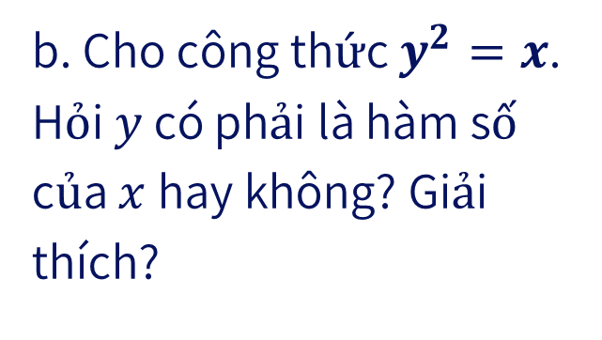
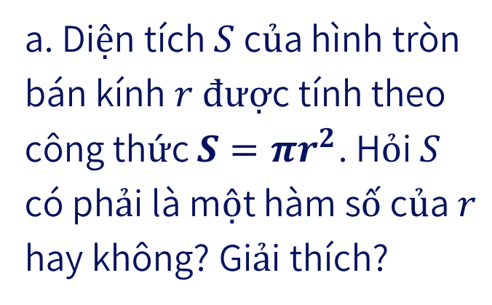
Ví dụ 1
a. Diện tích $S$ của hình tròn bán kính $r$ được tính theo công thức $S=πr^{2}$. Hỏi $S$ có phải là một hàm số của $r$ hay không? Giải thích?
b. Cho công thức $y^{2}=x$. Hỏi $y$ có phải là hàm số của $x$ hay không? Giải thích?
KHÔNG PHẢI HÀM SỐ
HÀM SỐ

Slide 8
Luyện tập 1
Trong y học một người cân nặng 60kg chạy với tốc độ 6,5 km /h thì lượng ca-lo tiêu thụ được tính theo công thức: c = 4,7t , trong đó thời gian t được tính theo phút. Hỏi c có phải là hàm số của t không? Vì sao?
c = 4,7t là hàm số. Vì với mỗi giá trị của t cho ta một và chỉ một giá trị tương ứng của c.
Ví dụ: Với t = 1 ⇒ c = 4,7. 1 = 4,7
Với t = 2 ⇒ c = 4,7. 2 = 11,75

Slide 9
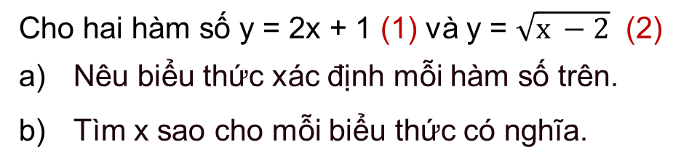
2. Cách cho hàm số
a) Hàm số cho bằng một công thức
Cho hai hàm số y = 2x + 1 (1) và y = $\sqrt{x −2}$ (2)
Nêu biểu thức xác định mỗi hàm số trên.
Tìm x sao cho mỗi biểu thức có nghĩa.
HĐ3

Slide 10
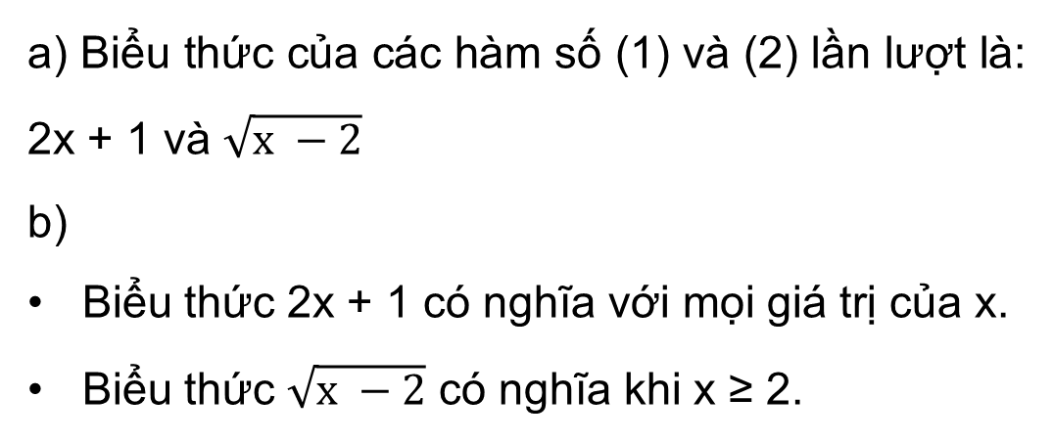
Giải
a) Biểu thức của các hàm số (1) và (2) lần lượt là: 2x + 1 và $\sqrt{x −2}$
b)
Biểu thức 2x + 1 có nghĩa với mọi giá trị của x.
Biểu thức $\sqrt{x −2}$ có nghĩa khi x ≥ 2.

Slide 11
Kết luận
Tập xác định của hàm số y = f(x) là tập hợp tất cả các số thực x sao cho biểu thức f(x) có nghĩa.

Slide 12

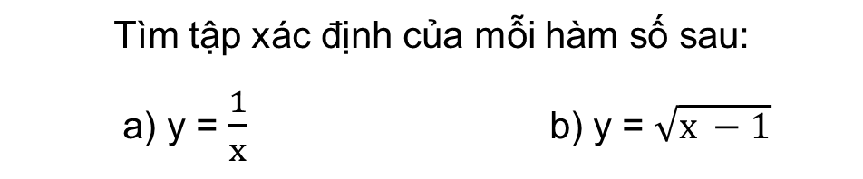
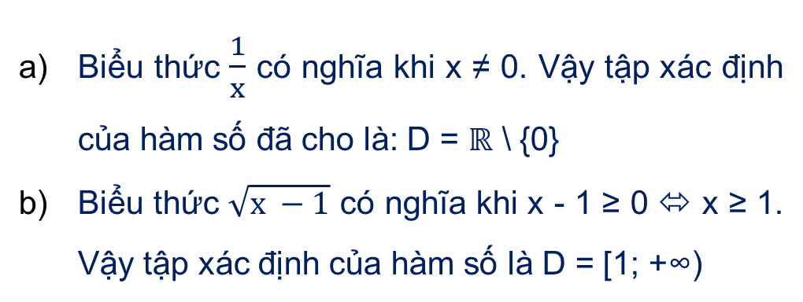
VÍ DỤ 2
Tìm tập xác định của mỗi hàm số sau:
a) y = $\frac{1}{x}$ b) y = $\sqrt{x −1}$
Biểu thức $\frac{1}{x}$ có nghĩa khi x ≠ 0. Vậy tập xác định của hàm số đã cho là: D = $ℝ$ \ {0}
Biểu thức $\sqrt{x −1}$ có nghĩa khi x - 1 ≥ 0 ⬄ x ≥ 1. Vậy tập xác định của hàm số là D = [1; +∞)

Slide 13
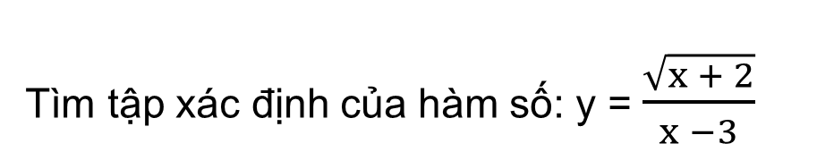
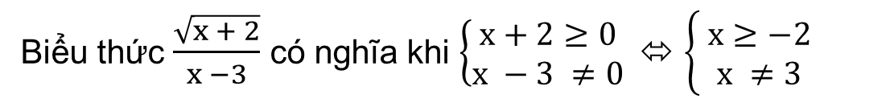
LUYỆN TẬP 2
Tìm tập xác định của hàm số: y = $\frac{\sqrt{x + 2}}{x −3}$
Giải
Biểu thức $\frac{\sqrt{x + 2}}{x −3}$ có nghĩa khi $\left\{\begin{aligned}x+2≥0 \\ x −3 ≠0\end{aligned} \right.$⬄ $\left\{\begin{aligned} x≥−2 \\ x ≠3\end{aligned}\right.$
Vậy tập xác định của hàm số đã cho là D = [-2; +$∞$) \ {3}.

Slide 14
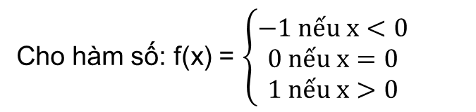
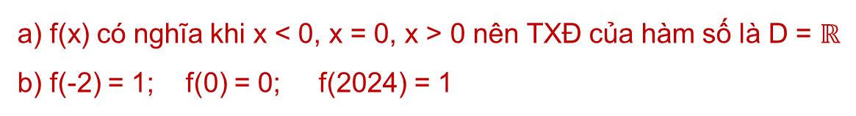
b. Hàm số cho bằng nhiều công thức
VÍ DỤ 3
Cho hàm số: f(x) = $\left\{\begin{aligned}−1 nếu x<0 \\ 0 nếu x=0 \\ 1 nếu x>0\end{aligned}\right.$
a) Tìm tập xác định của hàm số trên.
b) Tính giá trị của hàm số khi x = - 2; x = 0 và x = 2024
a) f(x) có nghĩa khi x < 0, x = 0, x > 0 nên TXĐ của hàm số là D = $ℝ$
b) f(-2) = 1; f(0) = 0; f(2024) = 1

Slide 15
CHÚ Ý
Cho hàm số y = f(x) với tập xác định là D. Khi biến số x thay đổi trong tập D thì tập hợp các giá trị y tương ứng được gọi là tập giá trị của hàm số đã cho.

Slide 16

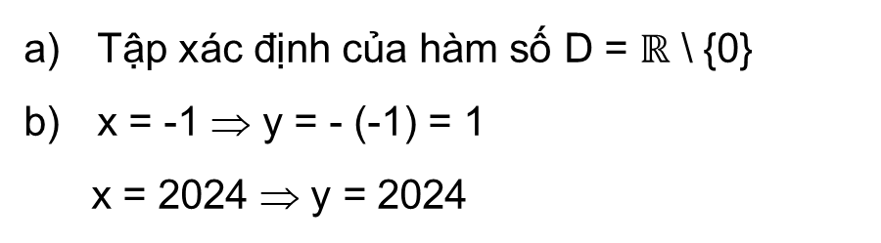
LUYỆN TẬP 3
Cho hàm số: y = $\left\{\begin{aligned}−x nếu x<0 \\ x nếu x>0\end{aligned}\right.$
Tìm tập xác định của hàm số trên
Tính giá trị của hàm số khi x = -1, x = 2024
Giải
Tập xác định của hàm số D = $ℝ$ \ {0}
x = -1 ⇒ y = - (-1) = 1
x = 2024 ⇒ y = 2024

Slide 17
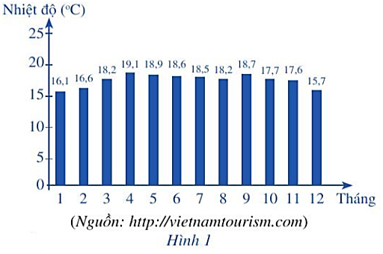

c. Hàm số không cho bằng công thức
Ví dụ 4:
Biểu đồ ở Hình 1 cho biết nhiệt độ trung bình ở Đà Lạt theo từng tháng trong năm 2015.
Xác định tập hợp các tháng được nêu trong biểu đồ.
Tương ứng tháng với nhiệt độ trung bình của tháng đó có phải là hàm số không? Giải thích.

Slide 18
a) Tập hợp các tháng là
D = {1; 2; 3; 4; 5; 6; 7; 8; 9; 10; 11; 12}
b) Mỗi tháng chỉ tương ứng với đúng một giá trị nhiệt độ trung bình nên giá trị tương ứng đó xác định một hàm số. Hàm số đó có thể được cho bằng bảng như sau:
Tháng | 1 | 2 | 3 | 4 | 5 | 6 | 7 | 8 | 9 | 10 | 11 | 12
Nhiệt độ (⁰C) | 16,1 | 16,6 | 18,2 | 19,1 | 18,9 | 18,6 | 18,5 | 18,2 | 18,7 | 17,7 | 17,6 | 15,7

Slide 19
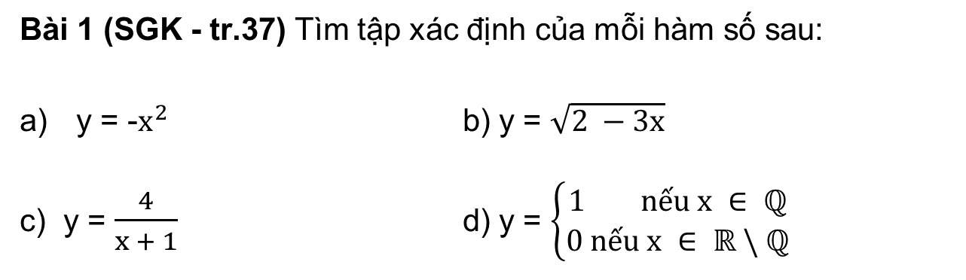




LUYỆN TẬP
Bài 1 (SGK - tr.37) Tìm tập xác định của mỗi hàm số sau:
y = -$x^{2}$ b) y = $\sqrt{2 −3x}$
c) y = $\frac{4}{x + 1}$ d) y = $\left\{\begin{aligned}1 nếu x ∈ ℚ \\ 0 nếu x ∈ ℝ \backslash ℚ\end{aligned}\right.$
D = $ℝ$
D = (-∞; $\frac{2}{3}]$
D = $ℝ$ \ {-1}
D = $ℝ$

Slide 20
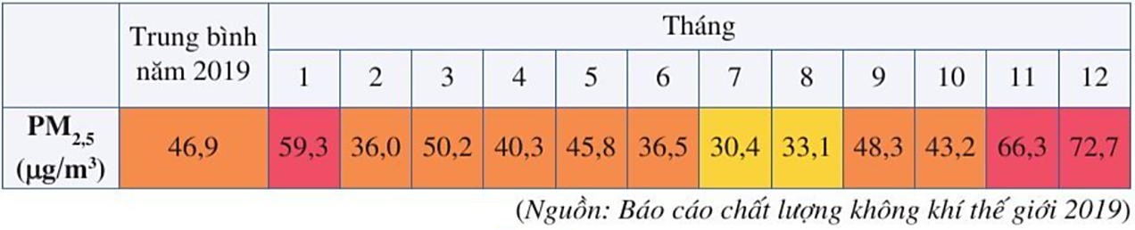
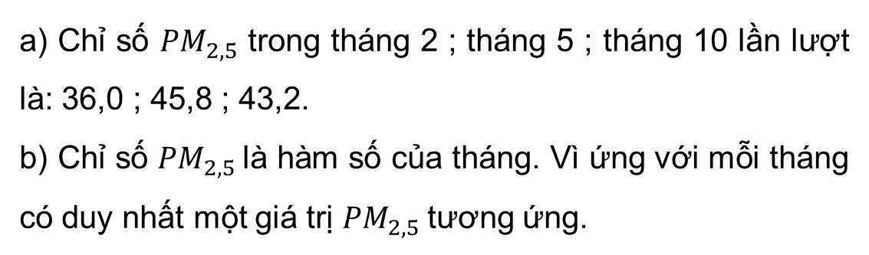
Bài 2 SGK tr.37
Giải
a) Chỉ số ${PM}_{2,5}$ trong tháng 2 ; tháng 5 ; tháng 10 lần lượt là: 36,0 ; 45,8 ; 43,2.
b) Chỉ số ${PM}_{2,5}$là hàm số của tháng. Vì ứng với mỗi tháng có duy nhất một giá trị ${PM}_{2,5}$tương ứng.

Slide 21
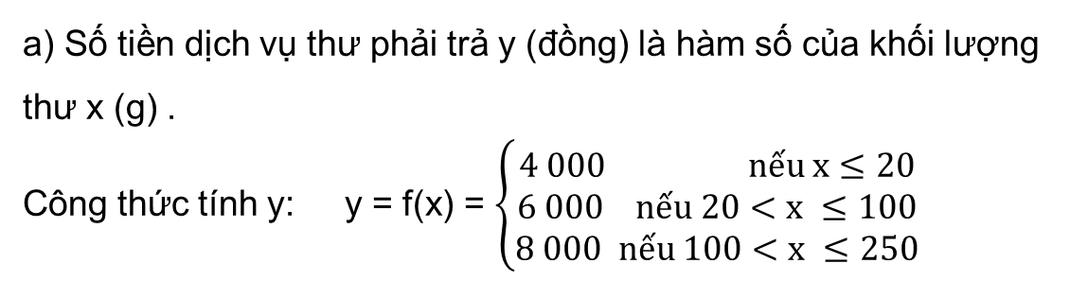
Bài 3 SGK tr.37
Khối lượng đến 250 g | Mức cước (đồng)
Đến 20 g | 4 000
Trên 20 đến 100 g | 6 000
Trên 100 đến 250 g | 8 000
Giải
a) Số tiền dịch vụ thư phải trả y (đồng) là hàm số của khối lượng thư x (g) .
Công thức tính y: y = f(x) = $\left\{\begin{aligned}4 000 nếu x≤20 \\ 6 000 nếu 20<x ≤100 \\ 8 000 nếu 100<x ≤250\end{aligned}\right.$

Slide 22
b) Số tiền phải trả khi bạn Dương gửi thư có khối lượng 150g là:
y = 8 000 (đồng)
Số tiền phải trả khi bạn Dương gửi thư có khối lượng 200g là:
y = 8 000 (đồng)

Slide 23



ĐƯỜNG LÊN ĐỈNH
OLYMPIA
Notes:
Chào mừng quý thầy cô và các em đến với tiết học ngày hôm nay của lớp 10xx. Khác với thông lệ, ngày hôm nay các em sẽ là thí sinh để cùng tham gia Gameshow “ Đường lên đỉnh Olympia” với 1 cuộc so tài vô cùng quyết liệt.

Slide 24




NHÓM 1
NHÓM 2
NHÓM 3
NHÓM 4
Notes:
Cuộc thi của chúng ta gồm có sự tham dự của 4 đội chơi đến từ 4 nhóm, nhóm 1,2…4. Các em sẽ trải qua 4 vòng thi: KHỞI ĐỘNG, VƯỢT CHƯỚNG NGẠI VẬT, TĂNG TỐC, VỀ ĐÍCH để cùng củng cố nội dung bài học ngày hôm nay của chúng ta. Với mỗi câu hỏi, đội nào bấm chuông trước được giành quyền trả lời trước. Trả lời sai sẽ nhường cho các đội còn lại. Các em đã sẵn sang chưa? Chúng ta cùng bắt đầu nhé!

Slide 25

Với mỗi câu hỏi, trong vòng 10s đội nào giơ tay trước được giành quyền trả lời trước. Trả lời sai sẽ nhường quyền trả lời cho các đội còn lại.
Notes:
Phần thi xin được phép bắt đầu!

Slide 26
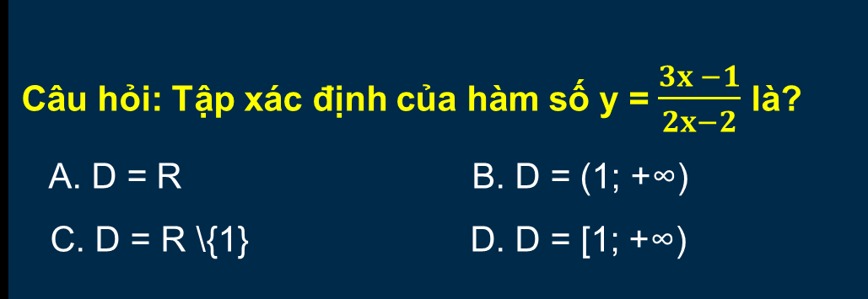
1
Câu hỏi: Tập xác định của hàm số y = $\frac{3x −1}{2x−2}$ là?
A. D = R B. D = (1; +∞)
C. D = R \{1} D. D = [1; +∞)
1
9
3
0
7
2
5
10
4
6
8
ĐÁP ÁN
C
Answer
Notes:
Bấm nút Answer màu xanh góc phải màn hình để hiển thị đáp án

Slide 27
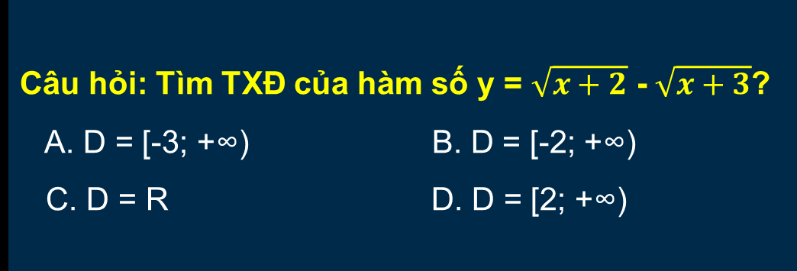
2
Câu hỏi: Tìm TXĐ của hàm số y = $\sqrt{x+2}$ - $\sqrt{x+3}$?
A. D = [-3; +∞) B. D = [-2; +∞)
C. D = R D. D = [2; +∞)
1
9
3
0
7
2
5
10
4
6
8
ĐÁP ÁN
B
Answer
Notes:
Bấm nút Answer màu xanh góc phải màn hình để hiển thị đáp án

Slide 28
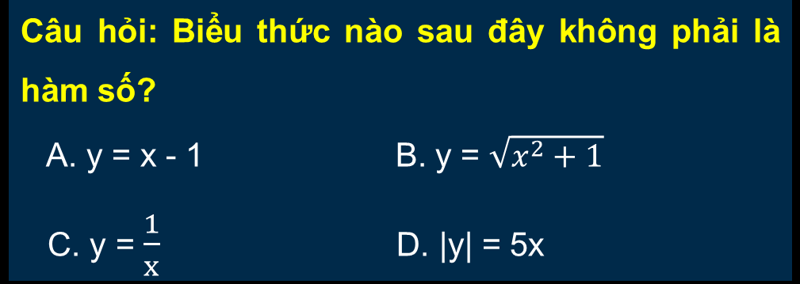
3
Câu hỏi: Biểu thức nào sau đây không phải là hàm số?
A. y = x - 1 B. y = $\sqrt{x^{2}+1}$
C. y = $\frac{1}{x}$ D. |y| = 5x
1
9
3
0
7
2
5
10
4
6
8
ĐÁP ÁN
D
Answer

Slide 29
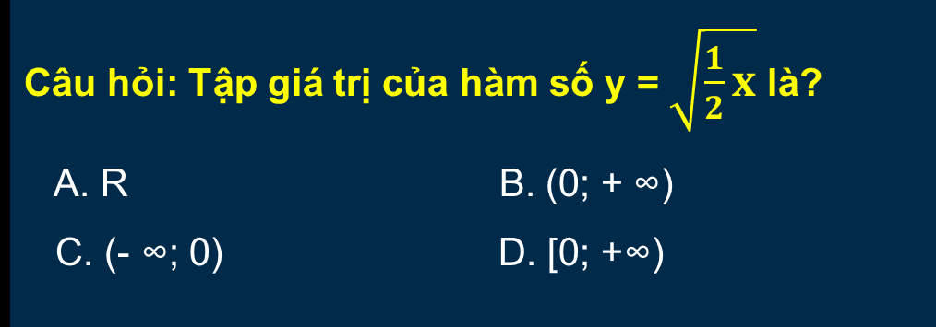
4
Câu hỏi: Tập giá trị của hàm số y = $\sqrt{\frac{1}{2}x}$ là?
A. R B. (0; + ∞)
C. (- ∞; 0) D. [0; +∞)
1
9
3
0
7
2
5
10
4
6
8
ĐÁP ÁN
D
Answer
Notes:
Bấm nút Answer màu xanh góc phải màn hình để hiển thị đáp án

Slide 30
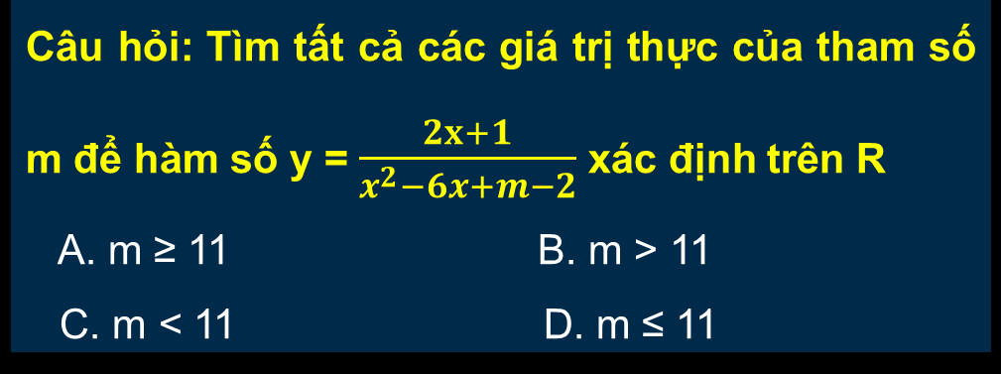
5
Câu hỏi: Tìm tất cả các giá trị thực của tham số m để hàm số y = $\frac{2x+1}{x^{2}−6x+m−2}$ xác định trên R
A. m ≥ 11 B. m > 11
C. m < 11 D. m ≤ 11
1
9
3
0
7
2
5
10
4
6
8
ĐÁP ÁN
B
Answer

Slide 31
HƯỚNG DẪN VỀ NHÀ
Ghi nhớ kiến thức trong tiết học
Chuẩn bị, đọc và xem trước Nội dung 2. Đồ thị của hàm số
THANK YOU!

